Slide 1
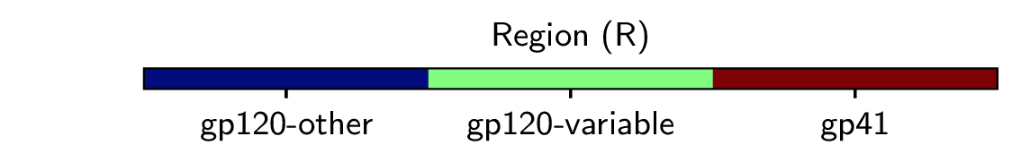
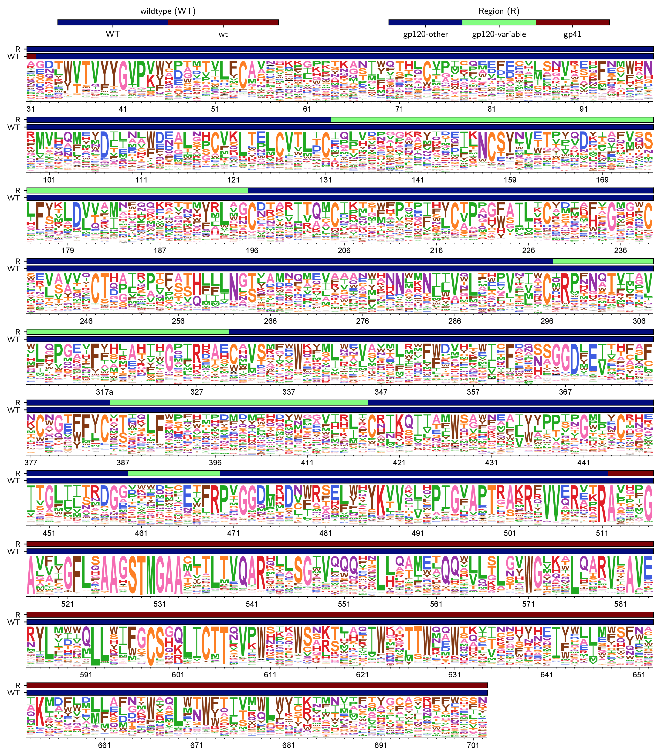
AGNLWVTVYYGVPVWKDAETTLFCASDAKAYDAEVHNIWATHACVPTDPNPQEINLENVTEEFNMWKN
NMVEQMHTDIISLWDQGLKPCVKLTPLCVTLDCHNVTYNITSDMKEEITNCSYNVTTVIRDKKQKVSS
LFYKLDVVQIGGNNRTNSQYRLINCNTSAITQACPKVTFEPIPIHYCAPAGFAILKCKDEKFNGTGLC
KNVSTVQCTHGIKPVVSTQLLLNGSLAEGEVRIRSENITNNAKNIIVQLASPVTINCIRPNNNTRKSV
HLGPGQAFYATDGIIGEIRQAHCNVSKKEWNSTLQKVANQLRPYFKNNTIIKFANSSGGDLEITTHSF
NCGGEFFYCNTSGLFNSTWEFNSTWNNSNSTENITLQCRIKQIINMWQRAGQAIYAPPIPGVIRCKSN
ITGLILTRDGGSNKNTSETFRPGGGDMRDNWRSELYKYKVVKIEPIGVAPTRAKRRVVEREKRAVGIG
AVFIGFLGAAGSTMGAASVTLTVQARQLLSGIVQQQSNLLRAIEAQQHLLKLTVWGIKQLQARVLAVE
RYLKDQQLLGIWGCSGKLICTTNVPWNSSWSNKSQDEIWGNMTWLQWDKEVSNYTQIIYTLIEESQNQ
QEKNEQDLLALDKWASLWNWFNISQWLWYIKIFIIIVGGLIGLRIVFAVL

